Slide 1
解经大纲
31
如何根据经文
撰写大纲
顾力凯博士 新加坡神学院
www.biblestudydownloads.com

Slide 2
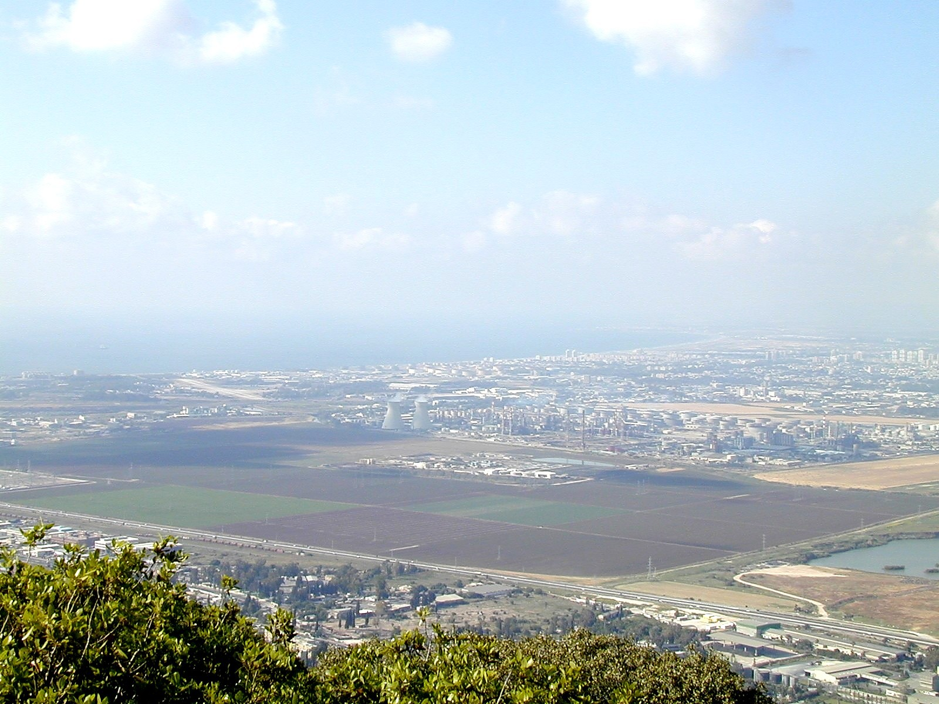
让我们先概览释经讲道整个准备过程...
请参考第251页的图画
同样的过程列在第27-28页的表中

Slide 3
准备释经讲道的过程
27-28, 251
取自 Ramesh Richard 的 “释经讲道七阶”
经文
信息
5 期望听众所作出的回应
脑
4 三个发展思想的问题
信息目标作桥梁
3.2 解经中心意思
经文主旨
心
信息主旨
6 信息中心意思
7 信息大纲
8 清晰
9 前言/结论
3.1 解经大纲
结构
骨干
结构
2 分析经文
研读
肉
宣讲
10 写稿和讲道
1 选择经文
参考 Haddon Robinson, Biblical Preaching (notes, 105) 的10个步骤（白色字体）

Slide 4
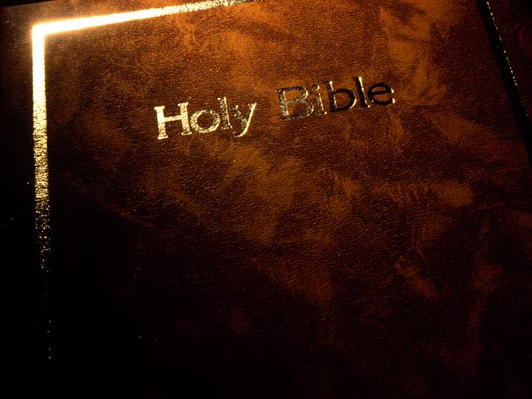
1. 研读经文
27
a. 在周二前选择好经文，
经文不要太长。
b. 作解经工作，
收集资料和笔记。

Slide 5
1. 研读经文
27
b. 如何解经？
1) 祷告求上帝赐智慧，阅读教会会友最常用的圣经译本，列出大多数会友可能发问的问题（不然，15小时的研究后你将有许多的答案却忘了你的问题），尝试回答这些问题。
2) 阅读和比较其他圣经译本，再列出问题。
3) 若你能够，阅读圣经原文，简略研究重要的词汇和用语。

Slide 6
1. 研读经文
27
4) 若碰到问题，可参考释经书（通常我在第五步骤后才查询）。
a) 参考分析希伯来文和希腊文原文的释经书
（若你懂原文）。
b) 参考释经型的注释书以了解经文的大图画和疑难之处。
c) 参考一些帮助讲道注释书(例如以下作者：Stott, Wiersbe, Boice, Criswell, Swindoll,等)。

Slide 7
让我们尝试以马太福音18:15-20为例
27
b. 如何解经？
1) 祷告求上帝赐智慧，阅读教会会友最常用的圣经译本，列出大多数会友可能发问的问题（不然，15小时的研究后你将有许多的答案却忘了你的问题），尝试回答这些问题。
2) 阅读和比较其他圣经译本，再列出问题。
3) 若你能够，阅读圣经原文，简略研究重要的词汇和用语。

Slide 8
马太福音第18节
的价值
1
一
一个
小孩
(1-9)
一只
羊
(10-14)
一个
罪人
(15-20)
一个
欠债者
(21-35)
Notes:
Context: The value of one child (1-9), one sheep (10-14), one sinner (15-20), one debtor (21-35).
15-20 at the heart (advance slide to read)

Slide 9

释经思想: 教会应该帮助犯了罪的基督徒很好的恢复原因是因为这是伸展神的权威。
34c
  (15-17) 教会应该以最隐私的方式来正确地帮助犯罪的基督徒恢复。
  (18-20) 教会可以恢复或革除犯错的信徒原因是因为它作为神自己权威的延伸。
太18:15-20
Notes:
09.35; 12.16
HSB 18.09

Slide 10

重点:
Exegetical Idea: The reason the church should restore a sinning Christian correctly is because this restoration is carried out as an extension of God’s authority.
93
我们必须正确帮忙恢复犯罪的会友因为我们是代表神在做事

Slide 11


Matthew's Relational Pillars
马太福音的人际关系支柱
5:23-24
你是:
冒犯别人者
问题:
一般情况
Notes:
Have you ever had a problem with another believer? (If you say “no,” then I wonder which planet you have been living on!) Are you in fellowship with every Christian that you know now—your family members, your work colleagues, your neighbors and friends? If you're not in harmony, what should you do?

Slide 12
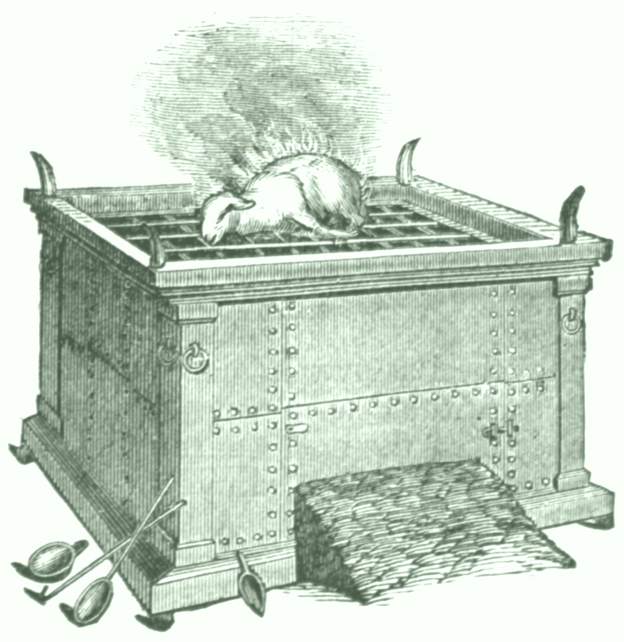

马太福音 5:23-24

Slide 13
马太福音 5:23-24
“所以你在祭坛上献礼物的时候，若想起弟兄向你怀怨，就把礼物留在坛前，先去同弟兄和好，然后来献礼物。”
?

Slide 14
Matthew's Relational Pillars
马太福音的人际关系支柱
5:23-24
18:15-17
你是:
冒犯别人者
被冒犯者
问题:
一般情况
罪

Slide 15



如何正确地挽回犯罪的基督徒?
我们今天第一个问题 (15-17节)
Notes:
Fill in your bulletin outline

Slide 16
马太福音18:15-20
所以你在祭坛上献礼物的时候，若想起弟兄向你怀怨，就把礼物留在坛前，先去同弟兄和好，然后来献礼物。 倘若你的弟兄得罪你，你就去趁着只有他和你在一处的时候，指出他的错来。他若听你，你便得了你的弟兄。他若不听，你就另外带一两个人同去，要凭两三个人的口作见证，句句都可定准。若是不听他们，就告诉教会。若是不听教会，就看他像外邦人和税吏一样。我实在告诉你们，凡你们在地上所捆绑的，在天上也要捆绑。凡你们在地上所释放的，在天上也要释放。我又告诉你们，若是你们中间有两个人在地上，同心合意地求什么事，我在天上的父，必为他们成全。因为无论在哪里，有两三个人奉我的名聚会，那里就有我在他们中间。
如何挽回
15-17
为何挽回
18-20
Notes:
two main teachings on restoring Christians in sin

Slide 17

The Point of Verses 15-17
I.神教导我们挽回一位
犯罪跌倒
的基督徒
的方法是
尽量私底下
进行
(15-17)

Slide 18
我们的目标：
挽回！

Slide 19


Restore People in Sin
挽回犯罪的人
“弟兄们，若有人偶然被过犯所胜，你们属灵的人，就当用温柔的心，把他挽回过来。又当自己小心，恐怕也被引诱。” (加 6:1）

Slide 20
神挽回的
四个步骤：
4
3
2
1
…逐步向更多人透露

Slide 21
挽回的第一步：
你亲自向他说
M
M
M
M
M
M
M
M
M
M
M
M
M
M
M
M
S
M
M
M
M
M
M
M
M
M
M
M
S = Sinner 犯罪的人
M = Member 会友

Slide 22
Matthew's Relational Pillars
马太福音的人际关系支柱
5:23-24
18:15-17
你是:
冒犯别人者
被冒犯者
问题:
一般情况
罪

Slide 23
Matthew's Relational Pillars
马太福音的人际关系支柱
5:23-24
18:15-17
你是:
冒犯别人者
被冒犯者
问题:
一般情况
罪
主动者:
你！
你!

Slide 24
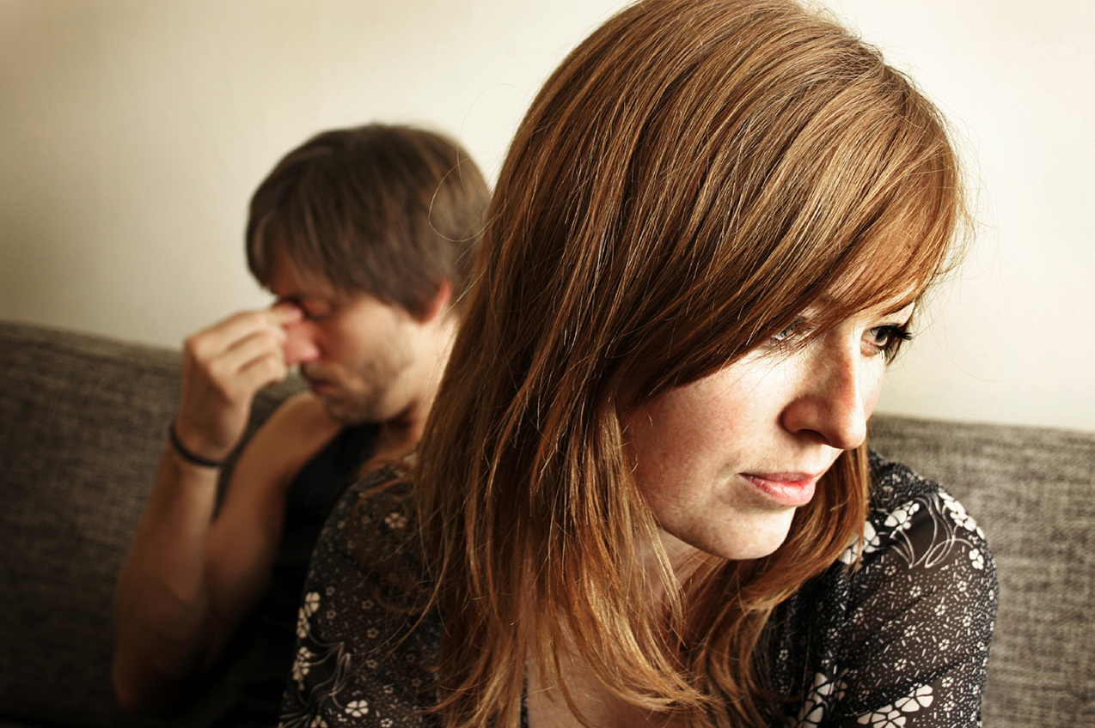
亲自去
不是:
电邮
短信
书信
电话

Slide 25

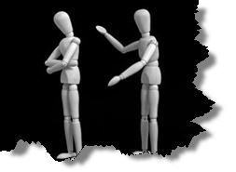
为何不面对面交锋?
无知
怀疑
失败
害怕
藉口
不纯
缺乏交际

Slide 26
挽回的第一步：
你亲自向他说
M
M
M
M
M
M
M
M
M
M
M
M
M
M
M
M
S
M
M
M
M
M
M
M
M
M
M
M
S = Sinner 犯罪的人
M = Member 会友

Slide 27
挽回的第二步：
带一两个人同去
M
M
M
M
M
M
M
M
M
M
M
M
M
M
M
M
S
M
M
M
M
M
M
M
M
M
M
M
S = Sinner 犯罪的人
M = Member 会友

Slide 28

第二步骤的问题
应该带谁去？
为什么一两个人？

Slide 29
民数记 19:15
人无论犯什么罪，作什么恶，不可凭一个人的口作见证，总要凭两三个人的口作见证才可定案 。

Slide 30
挽回的第三步：
告知教会全体
M
M
M
M
M
M
M
M
M
M
M
M
M
M
M
M
S
M
M
M
M
M
M
M
M
M
M
M
S = Sinner 犯罪的人
M = Member 会友

Slide 31
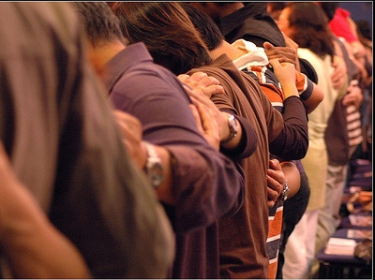
为什么要告知教会全体？

Slide 32
挽回的第四步：
看他作外邦人
M
M
M
M
M
M
M
M
M
M
M
M
M
M
M
M
S
M
M
M
M
M
M
M
M
M
M
M
S = Sinner 犯罪的人
M = Member 会友
S

Slide 33

Sins Worthy of Discipline
管教却不可
逐出教会！

Slide 34

Sins Worthy of Discipline
如何执行管教
不要称他/她作基督徒
向他/她传福音
不要让他/她领圣餐
取消他/她的教会会籍
不让他/她在教会里事奉
非信徒
要把犯淫乱的人“交给撒但 ”（林前5:5）
不可与他/她吃饭（林前5:11）
禁止他/她参加教会？
更差

Slide 35
The Point of Verses 15-17
I.神教导我们挽回一位
犯罪跌倒
的基督徒
的方法是
尽量私底下
进行
(15-17)

Slide 36
神挽回的
四个步骤：
4
3
2
1
…逐步向更多人透露

Slide 37
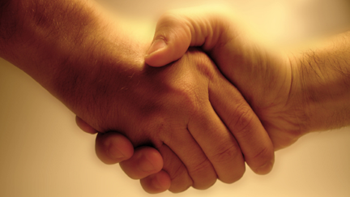
第二个问题的答案在第18-20节：
为何要正确地挽回犯罪跌倒的基督徒？

Slide 38

第18-20节的重点：
II.教会的行动
是神权柄的延伸！

Slide 39
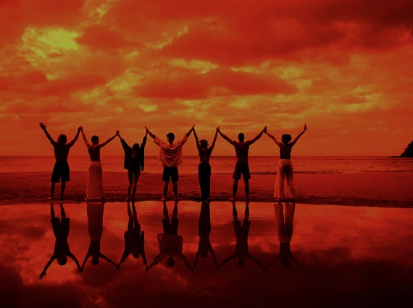
为何要执行处分?
当我们尝试挽回…
我们代父
执行
(18-19)

Slide 40
A Better Translation…
NAU 是更好的翻译
NIV “I tell you the truth, whatever you bind on earth
will be {or have been} bound in heaven, and whatever you loose on earth will be {or have been} loosed in heaven.”
NAU “Truly I say to you, whatever you bind on earth shall have been bound in heaven; and whatever you loose on earth shall have been loosed in heaven.”

Slide 41

马太18:19
“我又告诉你们，若是你们中间有两个人在地上，同心合意地求什么事，我在天上的父，必为他们成全。 ”
（和合本）

Slide 42
为何要执行处分?
当我们尝试挽回…
我们代父
执行
(18-19)
我们在基督
面前并以他的权柄执行
(20)

Slide 43
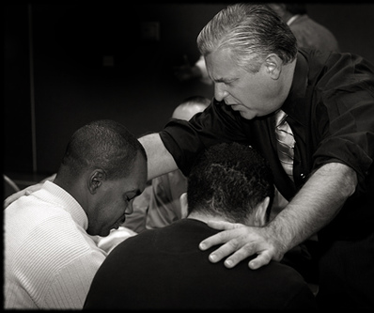
马太18:20
“因为无论在哪里，有两三个人奉我的名聚会，那里就有我在他们中间 。”
（和合本）

Slide 44
主旨：
我们必须挽回
犯罪跌倒的会友
因为我们
代表上帝行动。

Slide 45

我们也可以从音乐中“解经”
6
请把第6页的“上帝是人千古保障”的歌词浓缩为一句句子。

Slide 46
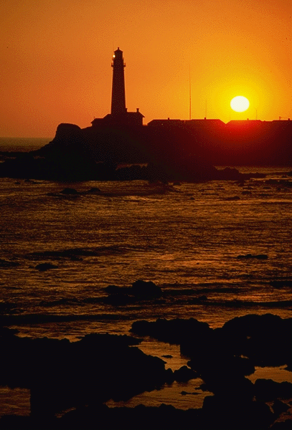
第1节
31
上主是我坚固保障，是我山寨和避难所。苦海汪洋主为救星，似无生路我仍有望。虽有凶恶仇敌，攻击不留余力。对我仇恨刺骨，常用狡猾引诱。但我救主将我保护

Slide 47

第2节
31
我若单靠己力行走，每遇战争必要退败。须有能者随时帮助，即神设立救赎恩主。若问所设为谁，乃主耶稣基督。又称万有主宰，永远并无更改。祂已得胜作我元帅

Slide 48
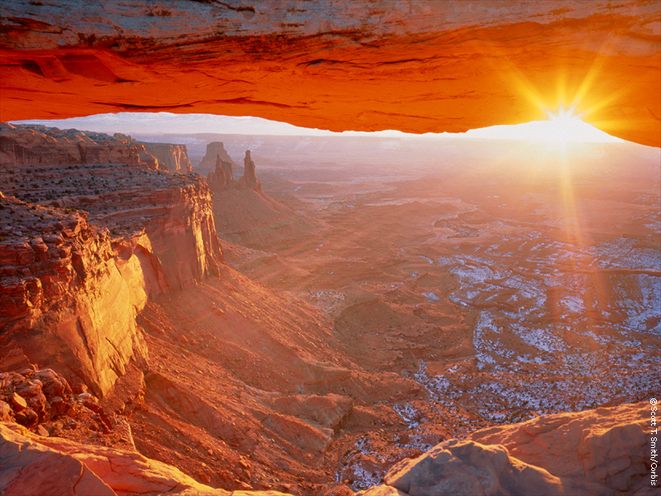
第3节
31
若全世界充满鬼魔，救主圣徒仍能安然。仇敌降灾设下网罗，主为道路助我胜过。幽暗魔王与起，我靠救主能抵。敌怒不能久长，敌迫我能忍受。主言一出 敌即败溃

Slide 49
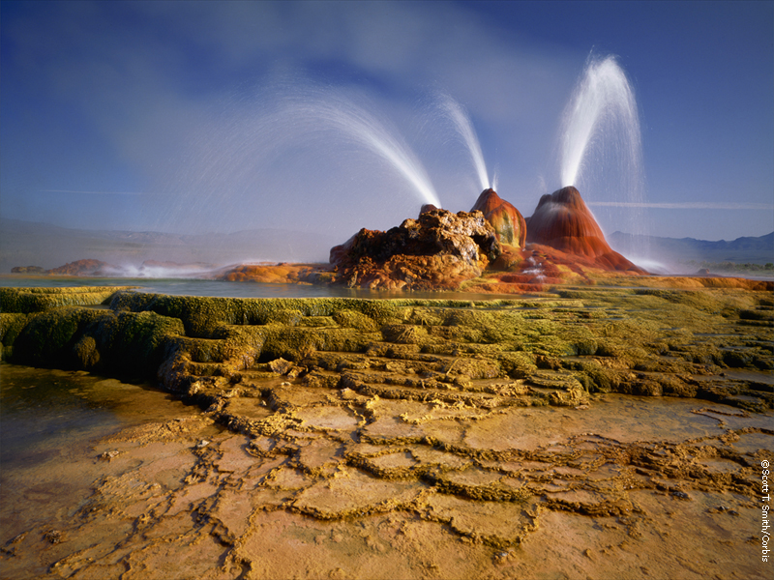
第4节
31
主言有权高过万王，世上帝王不能相比。圣灵恩赐全备可信，降於我身何等奇妙。名利任其失去，生命我也无虑。身家虽然失丧，主道终必兴旺。救主之国存到永远

Slide 50
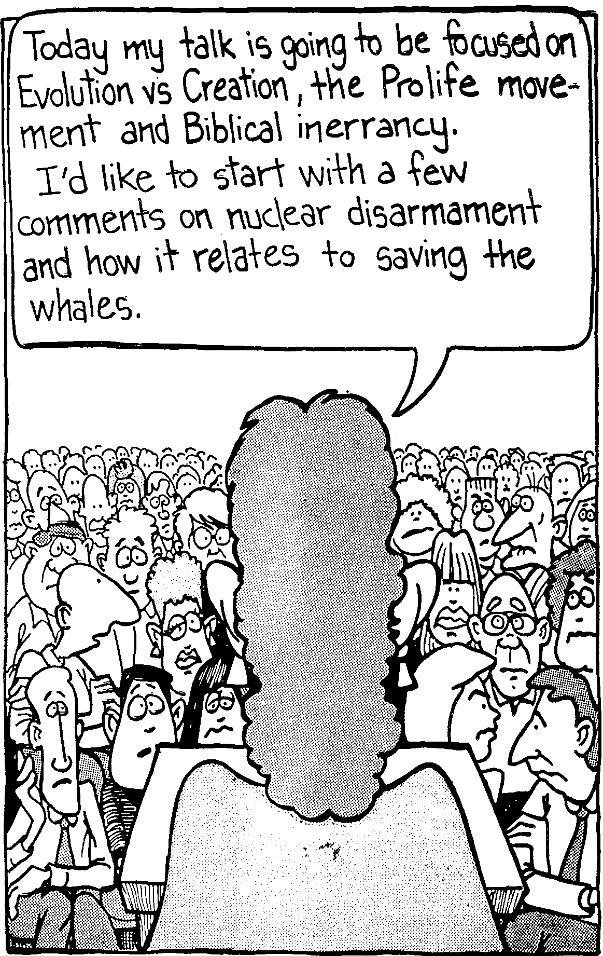
每个演讲都需要重点!
今天我演讲的重点是有关进化论、创造论、反对堕胎和圣经无误论。我希望先分享我对解除核武，并这对拯救海豚的影响。

Slide 51

What do you do for a living?
你从事哪一行？
我工作。

Slide 52
Could you be more vague?
你可以比这更含糊吗？
要准确!

Slide 53
准备释经讲道的过程
27-28, 251
取自Ramesh Richard 的 “释经讲道七阶”
经文
信息
5 期望听众所作出的回应
脑
4 三个发展思想的问题
信息目标作桥梁
3.2 解经中心意思
经文主旨
心
信息主旨
6 信息中心意思
7 信息大纲
8 清晰
9 前言/结论
3.1 解经大纲
结构
骨干
结构
2 分析经文
研读
肉
宣讲
10 写稿和讲道
1 选择经文
参考Haddon Robinson, Biblical Preaching (notes, 105) 的10个步骤（白色字体）

Slide 54
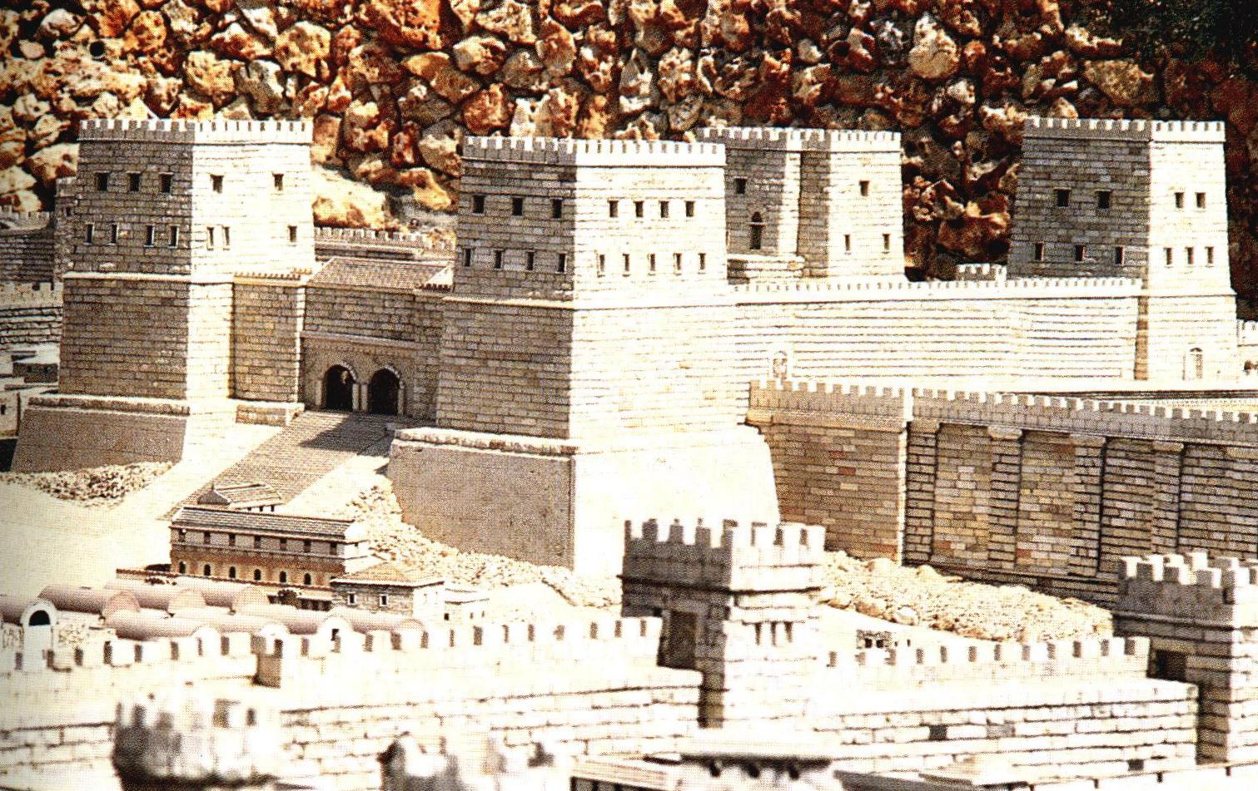
经文解经
大纲
31
“上帝是人千古保障”的主题（subject）和补语（complement）
是什么？
(第6页，第2份作业)

Slide 55
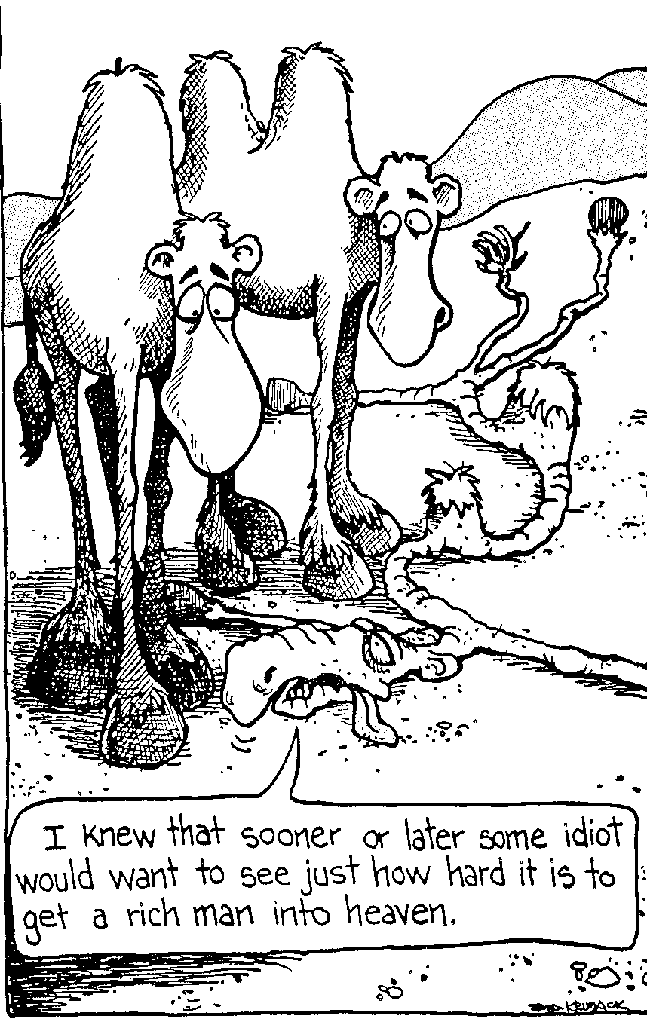
一个好的过程能够帮助取得经文正确的意思。
我就知道迟早会有一个傻瓜要试试看富有的人进天国究竟有多难

Slide 56
撰写解经大纲的三个步骤（基本形式）
31
用不同的词汇从新写出经文的意思，去除比喻的修辞手法。
例如：上帝是“坚固保障”
是什么意思？

Slide 57
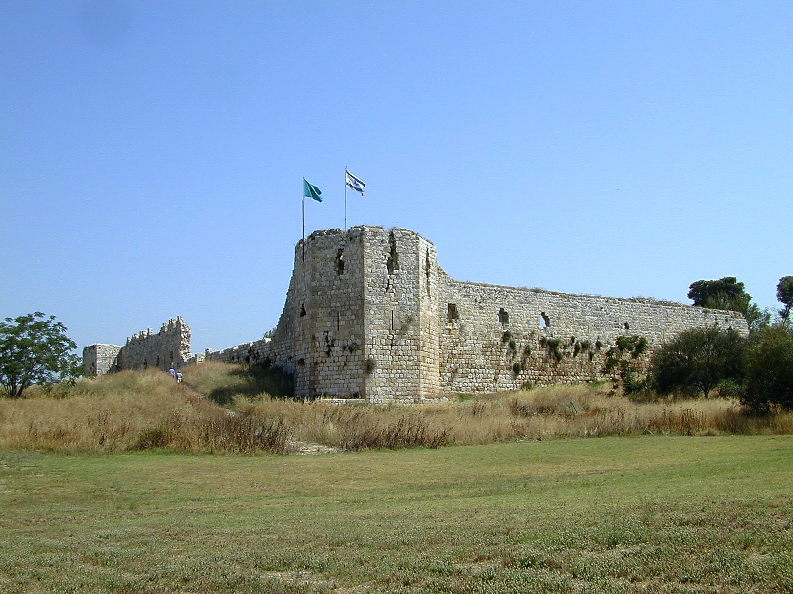
土耳其的Aphek堡垒

Slide 58
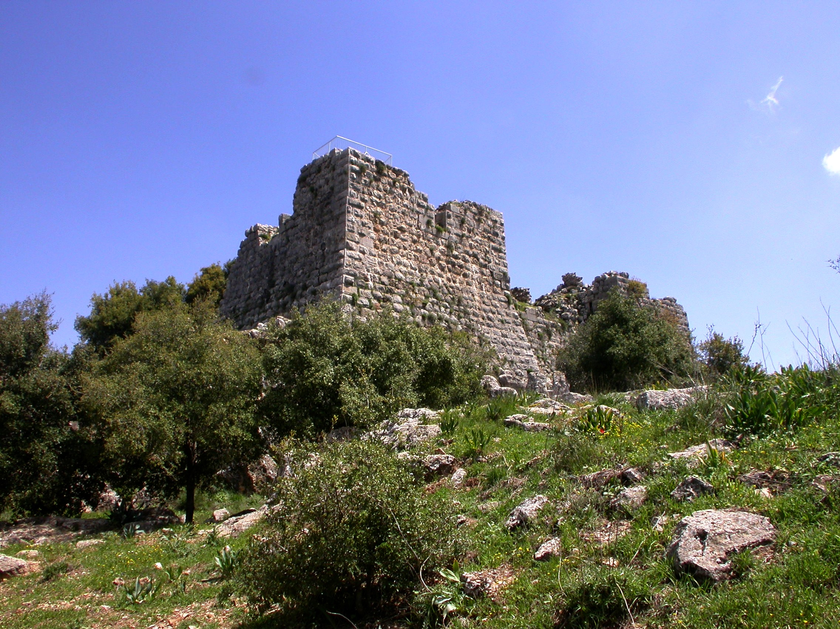
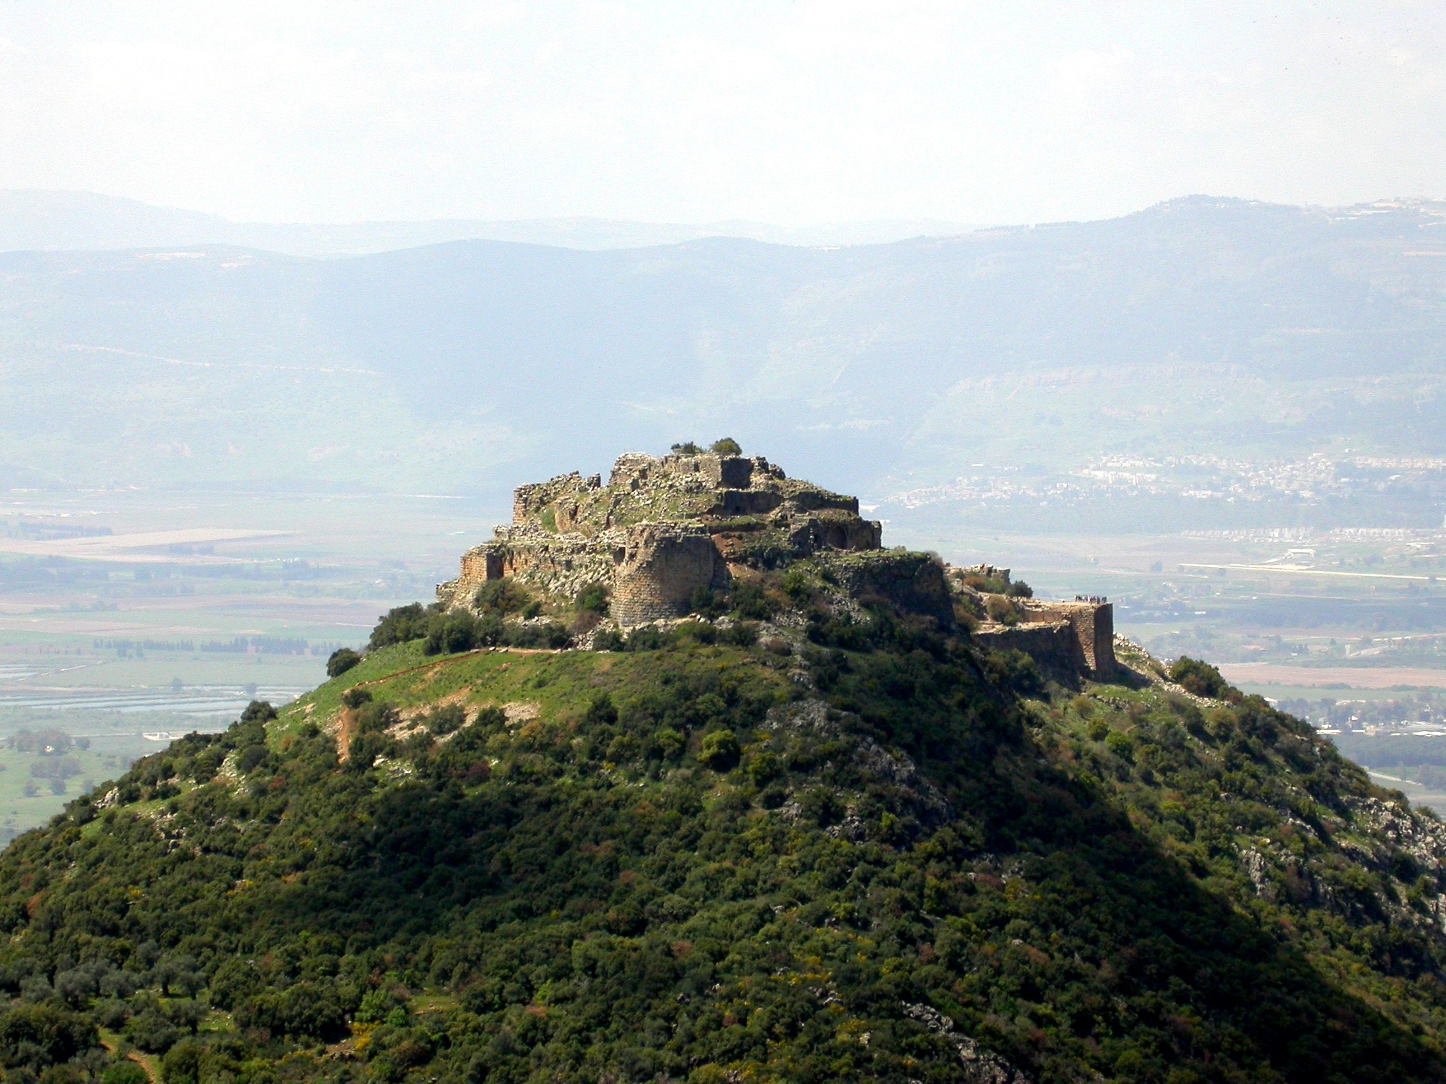
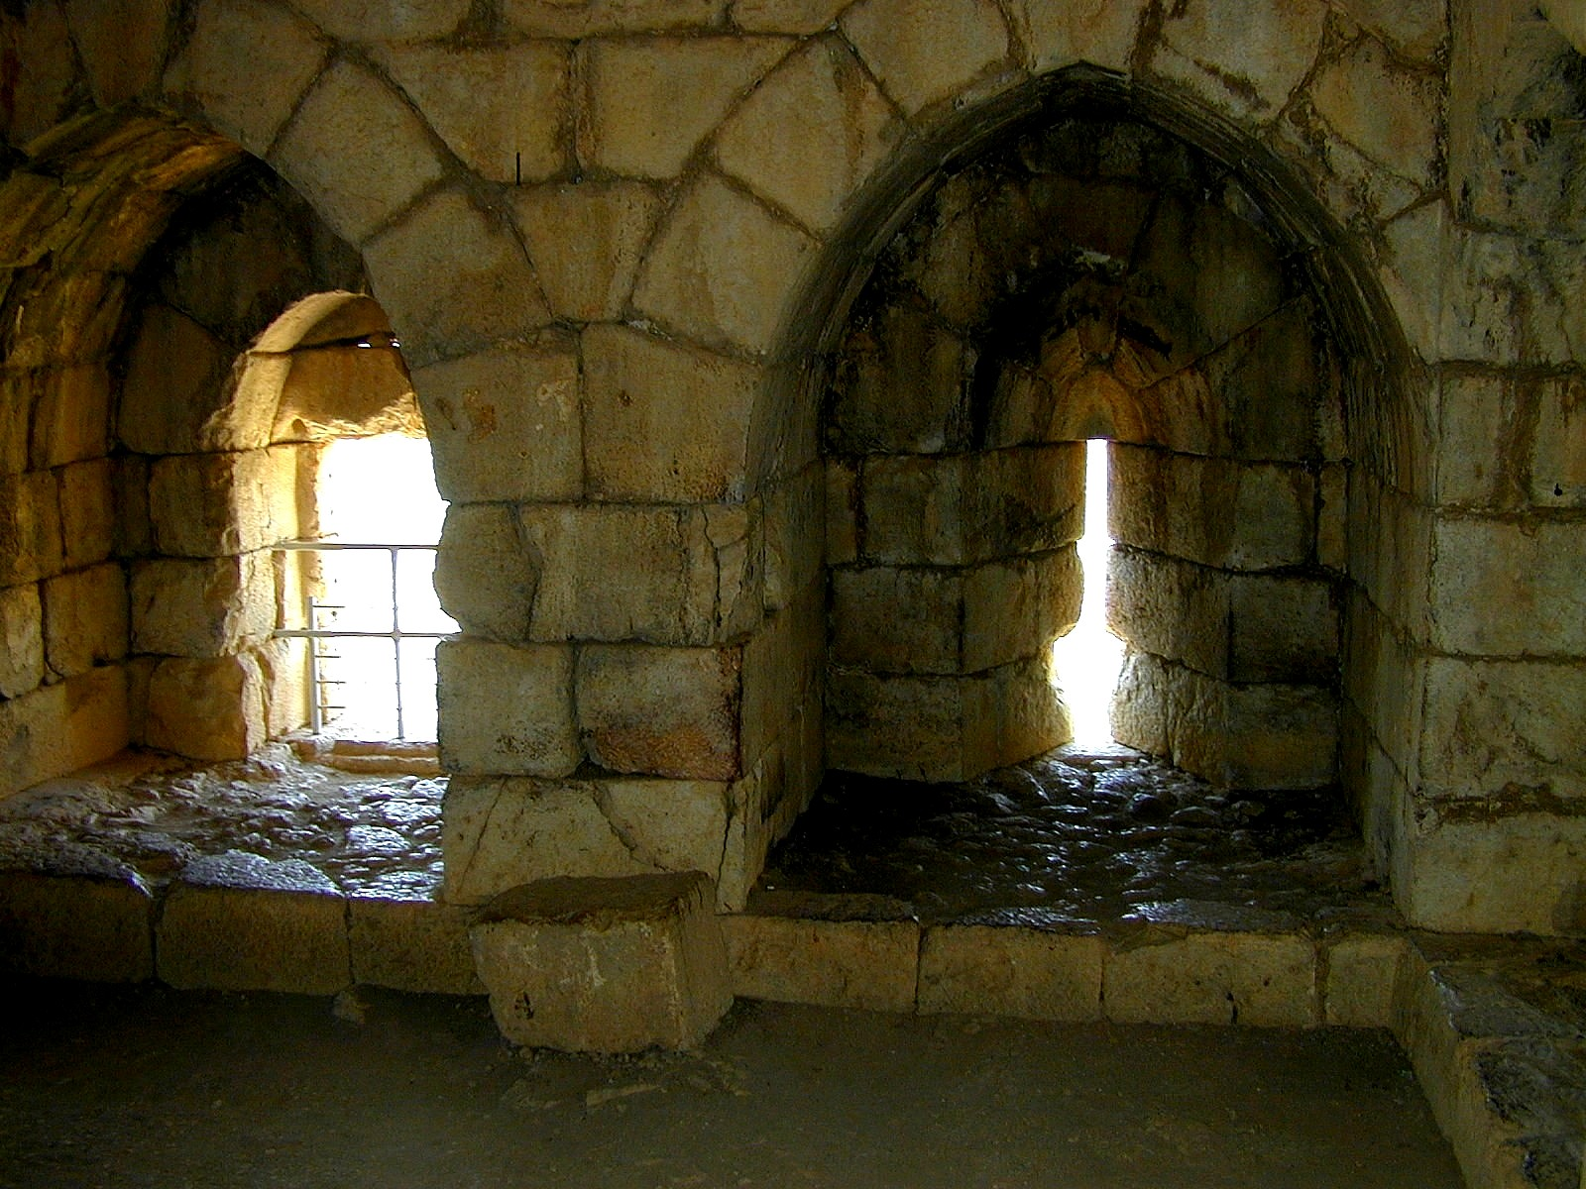
Nimrod
城堡

Slide 59
第1节
31
上主是我坚固保障，是我山寨和避难所。苦海汪洋主为救星，似无生路我仍有望。
=
上帝是我们永不失败的避难所，是所有困境中能帮助我们的。

Slide 60
第1节
31
虽有凶恶仇敌，攻击不留余力。对我仇恨刺骨，常用狡猾引诱。但我救主将我保护
=
没有人能击败阻拦我们的
撒旦的诡计、能力和仇恨。

Slide 61
撰写解经大纲的三个步骤
（基本形式）
31
用不同的词汇重新写出经文的意思，去除比喻的修辞手法。
B. 把相近主题的句子放在一组，以显出经文的大段落。
C. 写出这些主点，然后把次要点都归在主点下。

Slide 62
第1节
31
上帝是我们永不失败的避难所，
是所有困境中能帮助我们者。
+
没有人能击败阻拦我们的
撒旦的诡计、能力和仇恨。
=
上帝是我们抵挡撒旦诡计的永不失败的避难所。（1）

Slide 63
把第1-2节组成重点
31
上帝是我们抵挡撒旦诡计的永不失败的避难所。（1）
+
上帝拣选基督成为我们无所不能和永恒取(胜过撒旦)的能力。（2）
=
I. 上帝已单单透过基督让我们胜过撒旦。（1-2）

Slide 64
你的中心意思要有：
第2份作业评分准则
31
上帝: 7 次 (-7%)
撒旦/魔鬼: 10次(-10%)
基督/主: 7次(-7%)
胜利/得胜: 11次(-11%)
话/道: 4次(-4%)
信心/相信/信靠: 2次(-2%)
可扣分的总数 (-40%)
(基督徒也出现17次!)
Notes:
"Help/Evil" instead of "Victory/Triumph" (-5%); Full credit also for "Savior" & "salvation" & "defender"
"Trouble/Trials/etc." instead of "Satan" (-5%); Full credit also for "darkness" & "enemies"
"Faith/Trust/Depend" also accepts for full credit "not fear"
Mentioning "Mighty" (-2%) or "Fortress" (-2%)

Slide 65
第1节
31
上主是我坚固保障，是我山寨和避难所。苦海汪洋主为救星，似无生路我仍有望。虽有凶恶仇敌，攻击不留余力。对我仇恨刺骨，常用狡猾引诱。但我救主将我保护

Slide 66
第2节
31
我若单靠己力行走，每遇战争必要退败。须有能者随时帮助，即神设立救赎恩主。若问所设为谁，乃主耶稣基督。又称万有主宰，永远并无更改。祂已得胜作我元帅

Slide 67
第3节
31
若全世界充满鬼魔，救主圣徒仍能安然。仇敌降灾设下网罗，主为道路助我胜过。幽暗魔王与起，我靠救主能抵。敌怒不能久长，敌迫我能忍受。主言一出 敌即败溃

Slide 68
第4节
31
主言有权高过万王，世上帝王不能相比。圣灵恩赐全备可信，降於我身何等奇妙。名利任其失去，生命我也无虑。身家虽然失丧，主道终必兴旺。救主之国存到永远

Slide 69
你的中心意思要有：
第2份作业评分准则
31
上帝: 7 次 (-7%)
撒旦/魔鬼: 10次(-10%)
基督/主: 7次(-7%)
胜利/得胜: 11次(-11%)
话/道: 4次(-4%)
信心/相信/信靠: 2次(-2%)
可扣分的总数 (-40%)
(基督徒也出现17次!)
Notes:
"Help/Evil" instead of "Victory/Triumph" (-5%); Full credit also for "Savior" & "salvation" & "defender"
"Trouble/Trials/etc." instead of "Satan" (-5%); Full credit also for "darkness" & "enemies"
"Faith/Trust/Depend" also accepts for full credit "not fear"
Mentioning "Mighty" (-2%) or "Fortress" (-2%)

Slide 70
Black

Slide 71

圣经学习链接地址 biblestudydownloads.com
免费获得该讲解!
圣经学习
下载
Notes:
The explanation for free!
Bible Study link address

